Slide 1





为
Fleet of time
20年我们一起学习的课堂
师
人
表
王彦朋老师
Notes:
说明：
1.右键点击图片，点击“更改图片”，图片原有动画效果不变。
2.适当拉伸、剪裁图片可以达到更好的效果。
3.音乐删除或更改：点击菜单栏“切换”-右上角“声音”，即可以删除或更改音乐了。

Slide 2
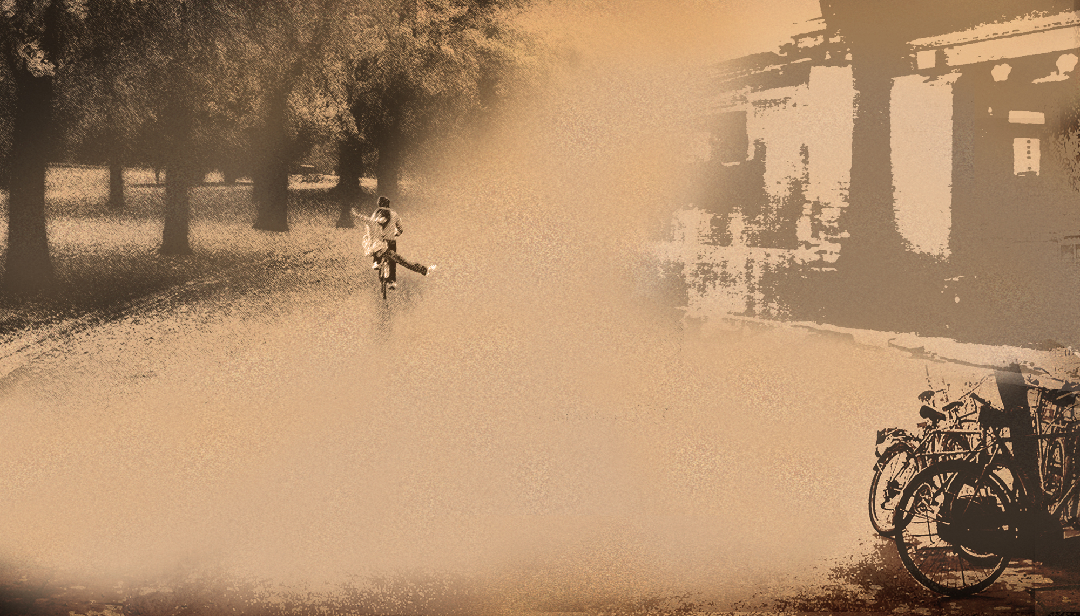


20
年
一
起
走
过
Notes:
“那些年一起走过”字体为：书体坊米芾体

Slide 3
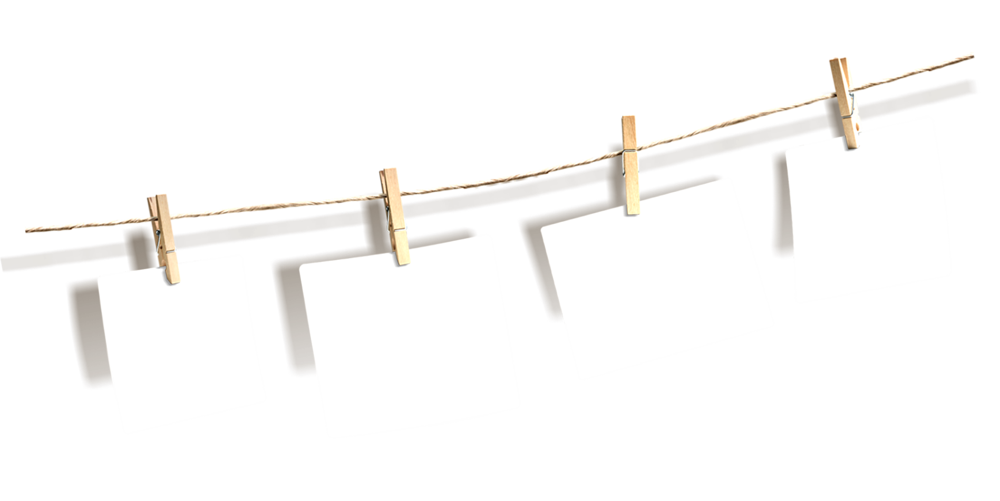
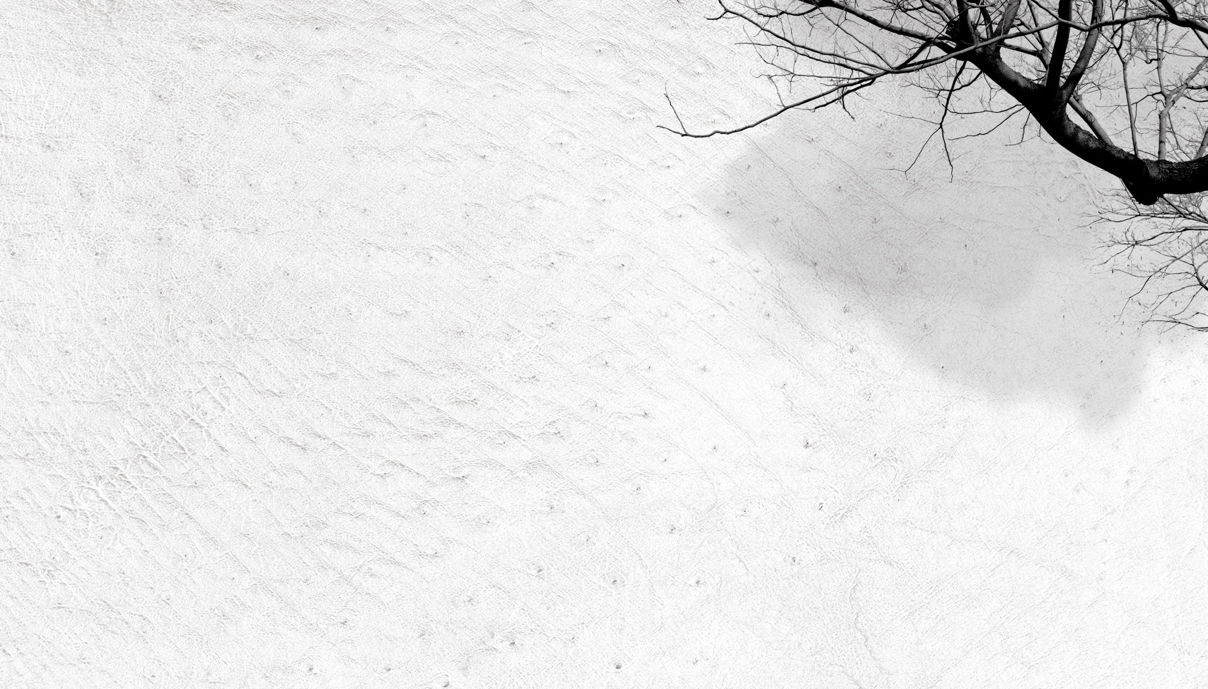

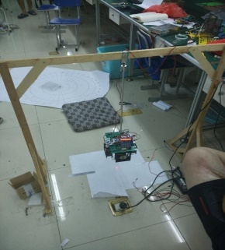
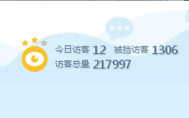
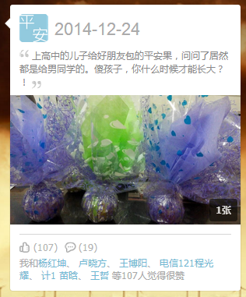

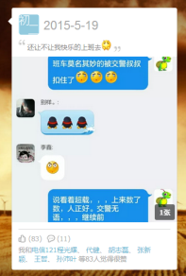
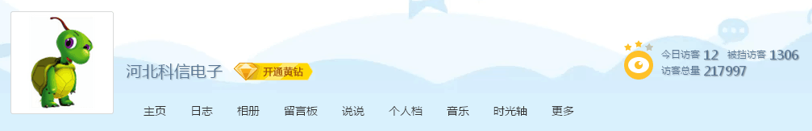

Slide 4


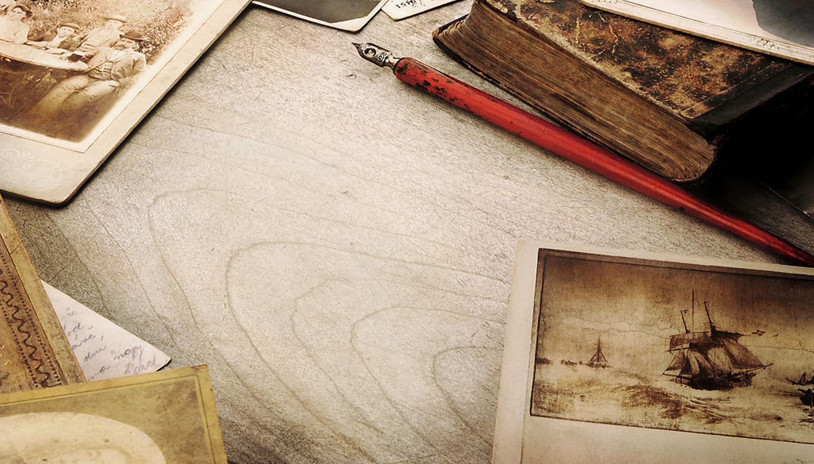
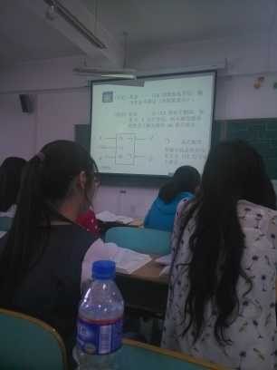
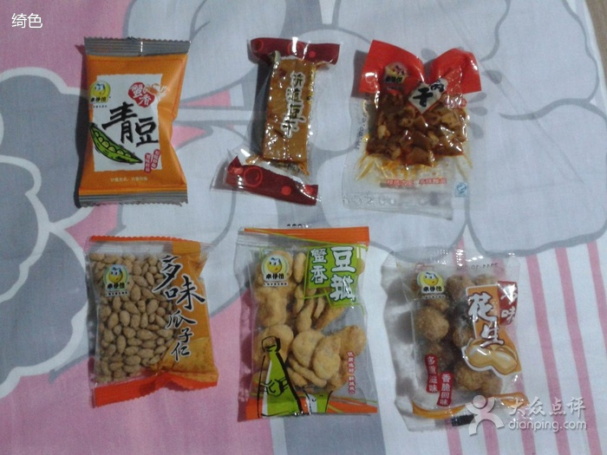


抢答赛
小零食
回味无穷

Slide 5

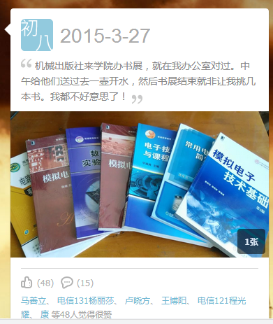
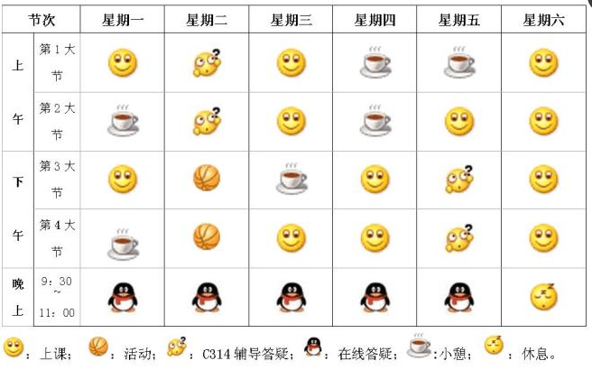


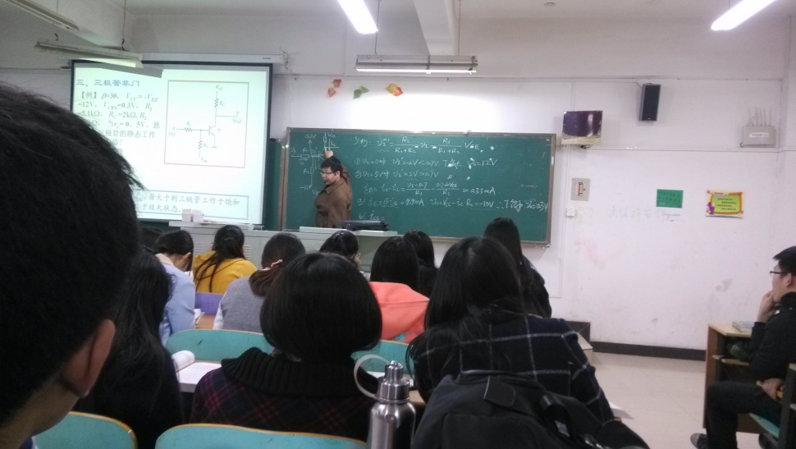

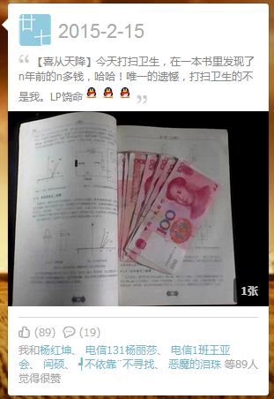

一份最美好的回忆！
怀念那共度的欢乐时光。

Slide 6

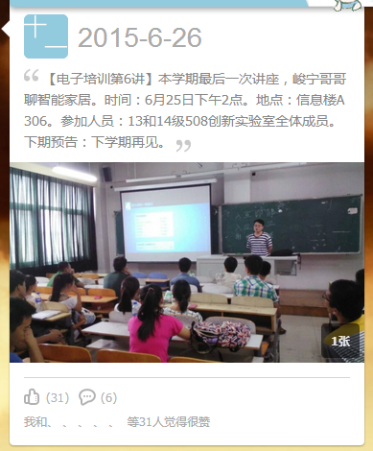
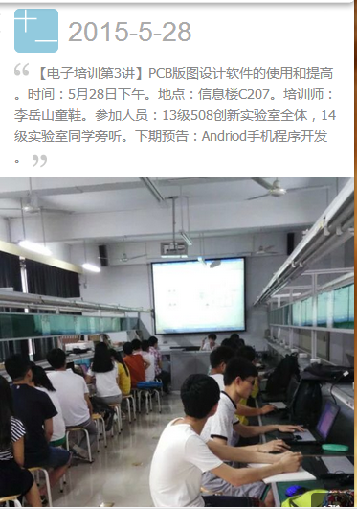
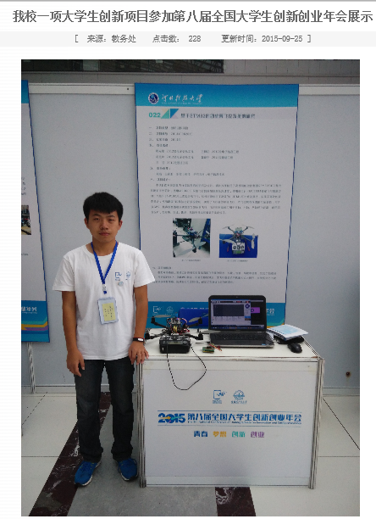
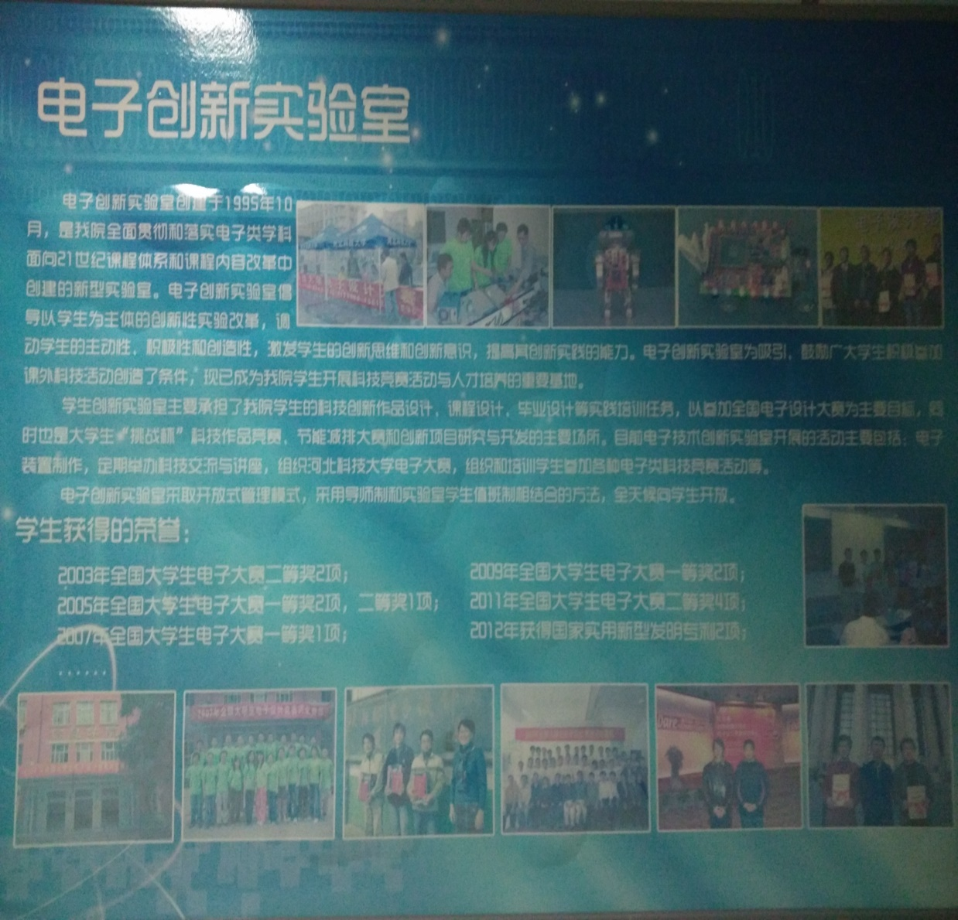
王老师从教课以来创立了这实验室
每天晚上11点也会灯火通明
从95到15，匆匆20载

Slide 7
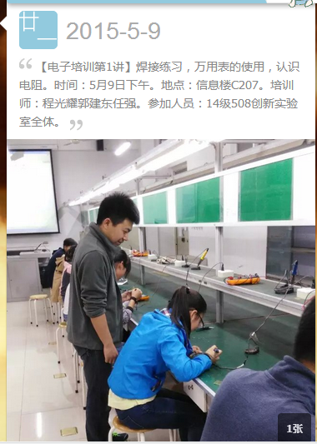
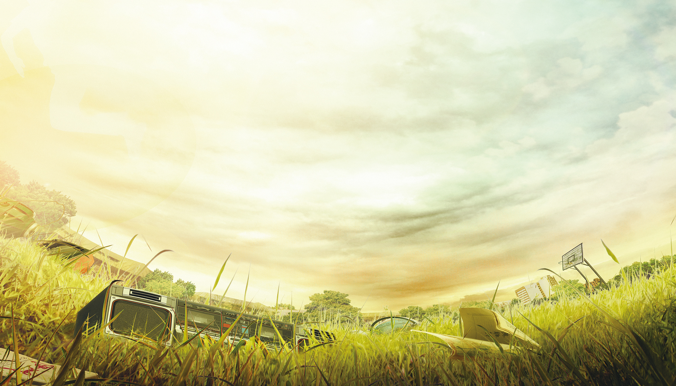
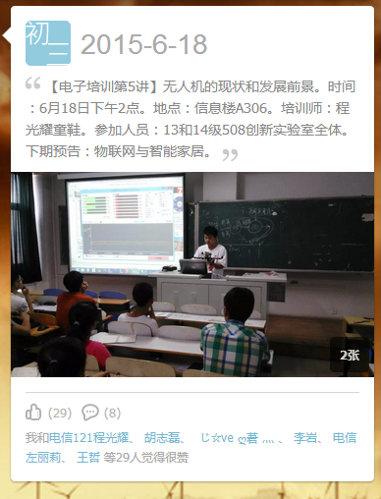
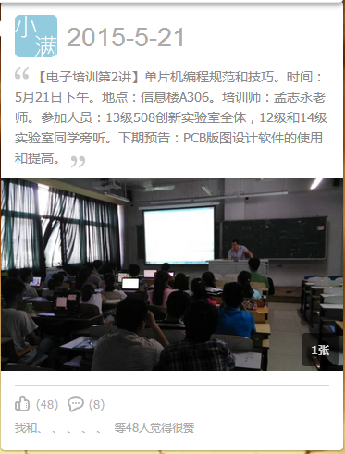
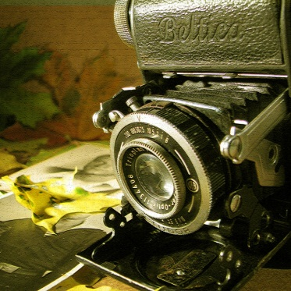


Slide 8
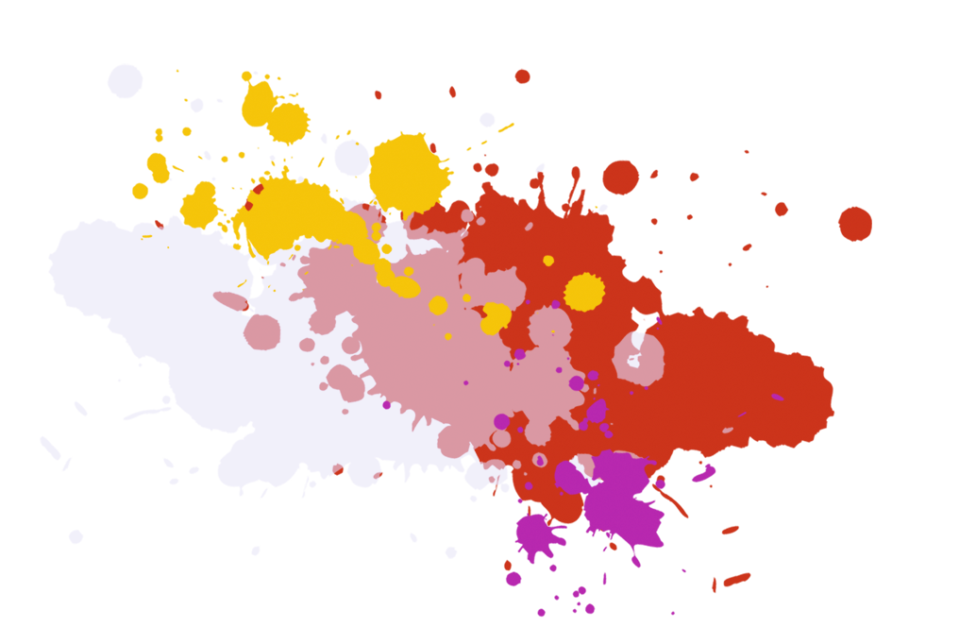
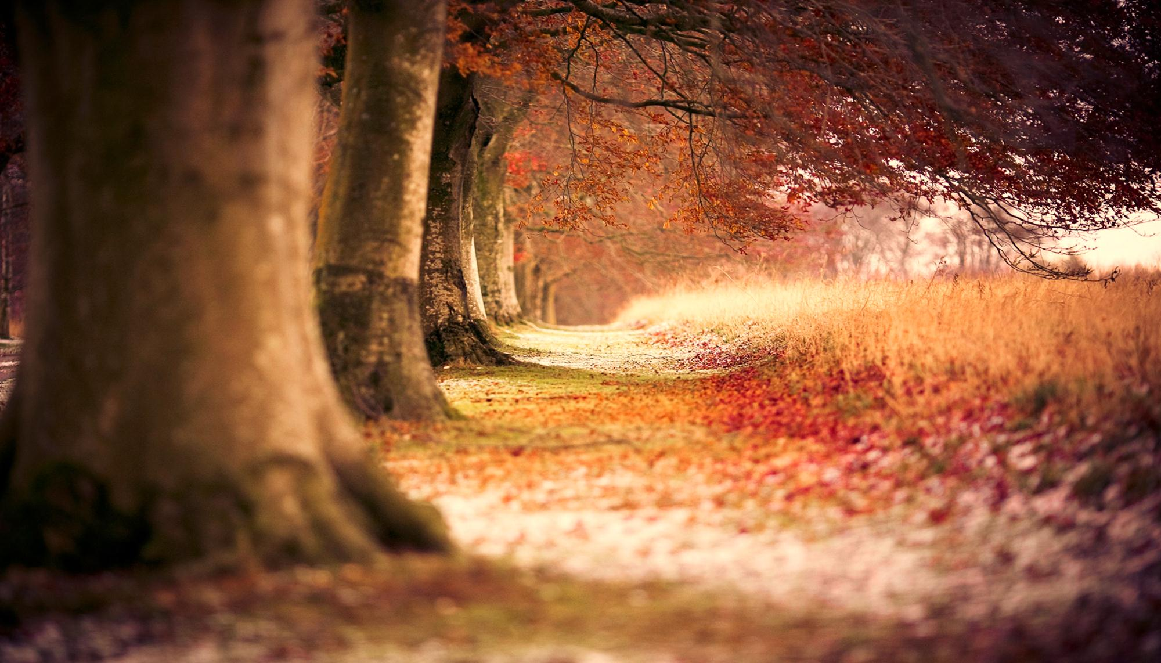
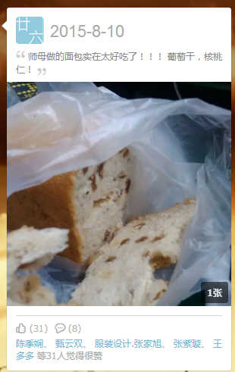
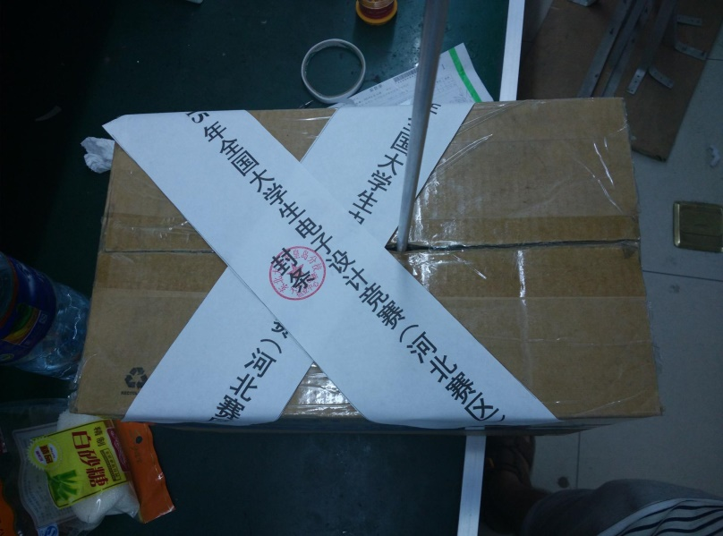
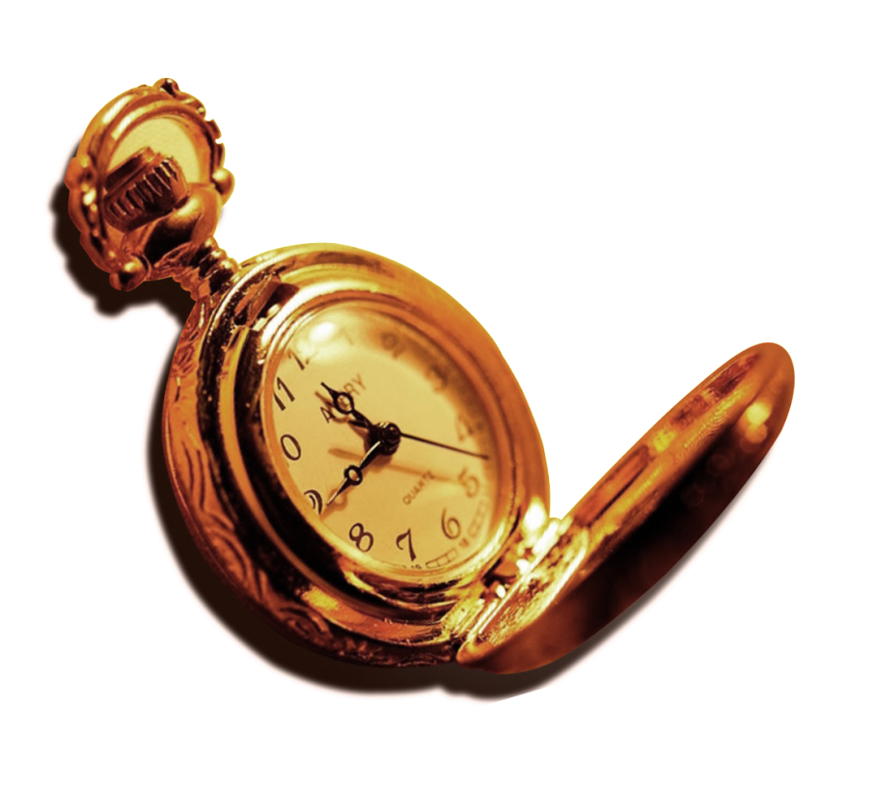
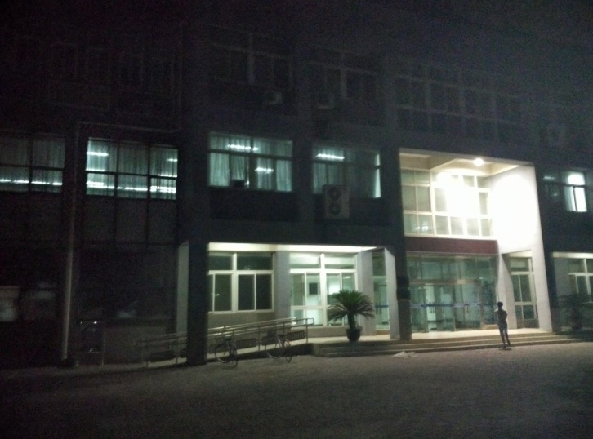
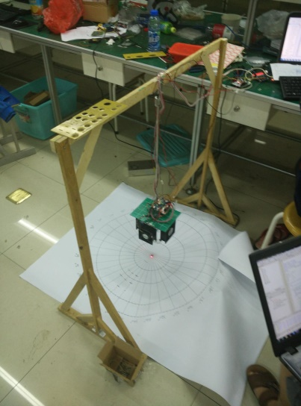
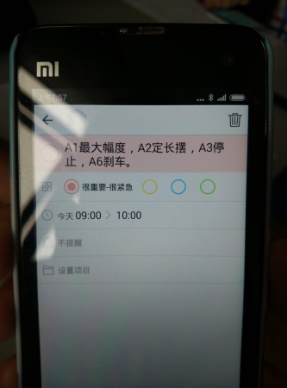
电子大赛
四天三夜

Slide 9


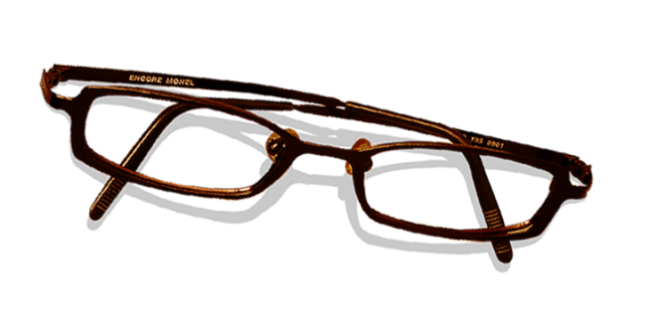
虽然大部分同学叫不上名字，或者只知道名字对不上人，但还是感到很亲切。我知道1班的马占伟在什么位置，我知道2班的贾张涛在什么位置，我知道3班的韩志友在什么位置；知道王斌、王康、李少松、魏小青、安昭旭、石保顺…还有好多孩子你们在什么位置；我认识了南瓜落落、小叶、流氓兔、豆角、飘雪等好多朋友，还认识了一个叫刘娟娟的旁听生。闭上眼睛想想，就能看到同学们坐在电气楼C402的教室里听课的样子…想起有同学还在说起巧克力。课程设计把同学快逼疯是老师的失败，看到同学们熬通宵老师真的心疼，也不知道怎么表达，就买了几块巧克力，现在想起还后悔没给你们带点牛奶…。可能真的比你们大多了，一直把你们当成了孩子。其实，最后一次课，剩了几分钟没有讲到最后，当时有些话没说出来。因为对你们的熟悉，因为对你们的不舍，想说让同学们坐好，老师在最后看看每个位置上的你们。但没说，因为我怕我会落泪，真的…

Slide 10


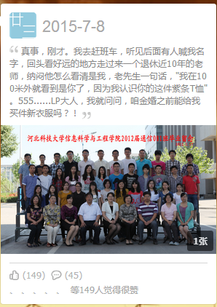
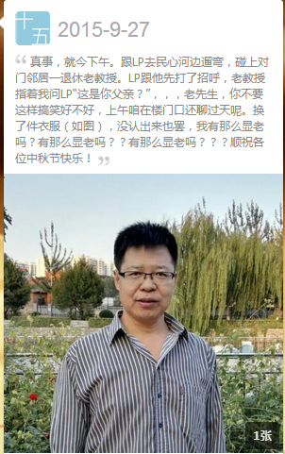
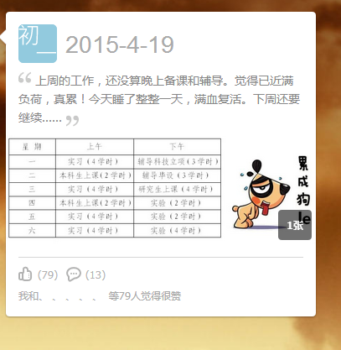

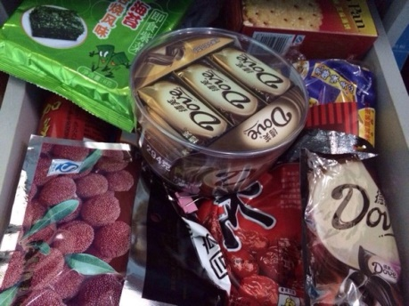

Slide 11
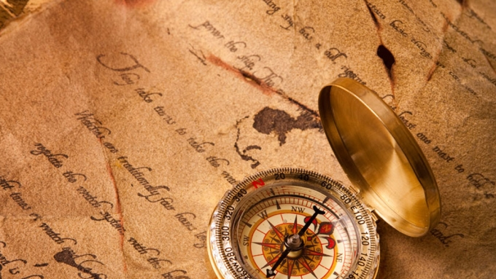
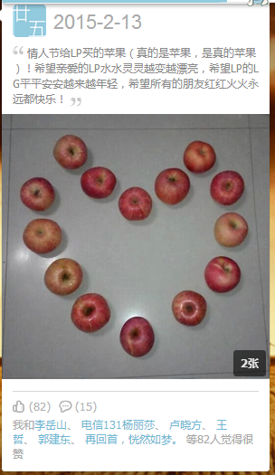
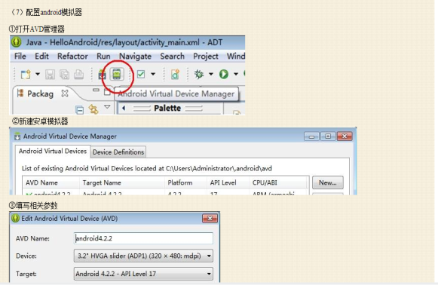
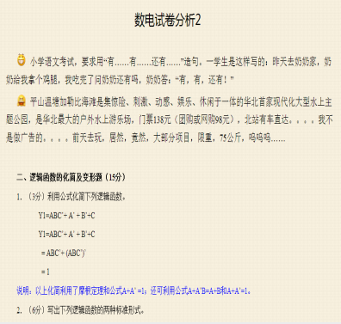
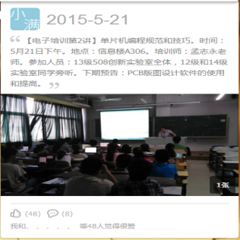
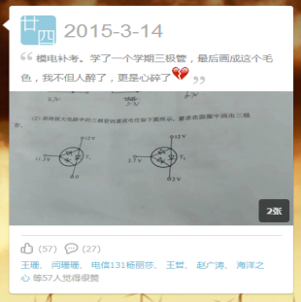

Slide 12
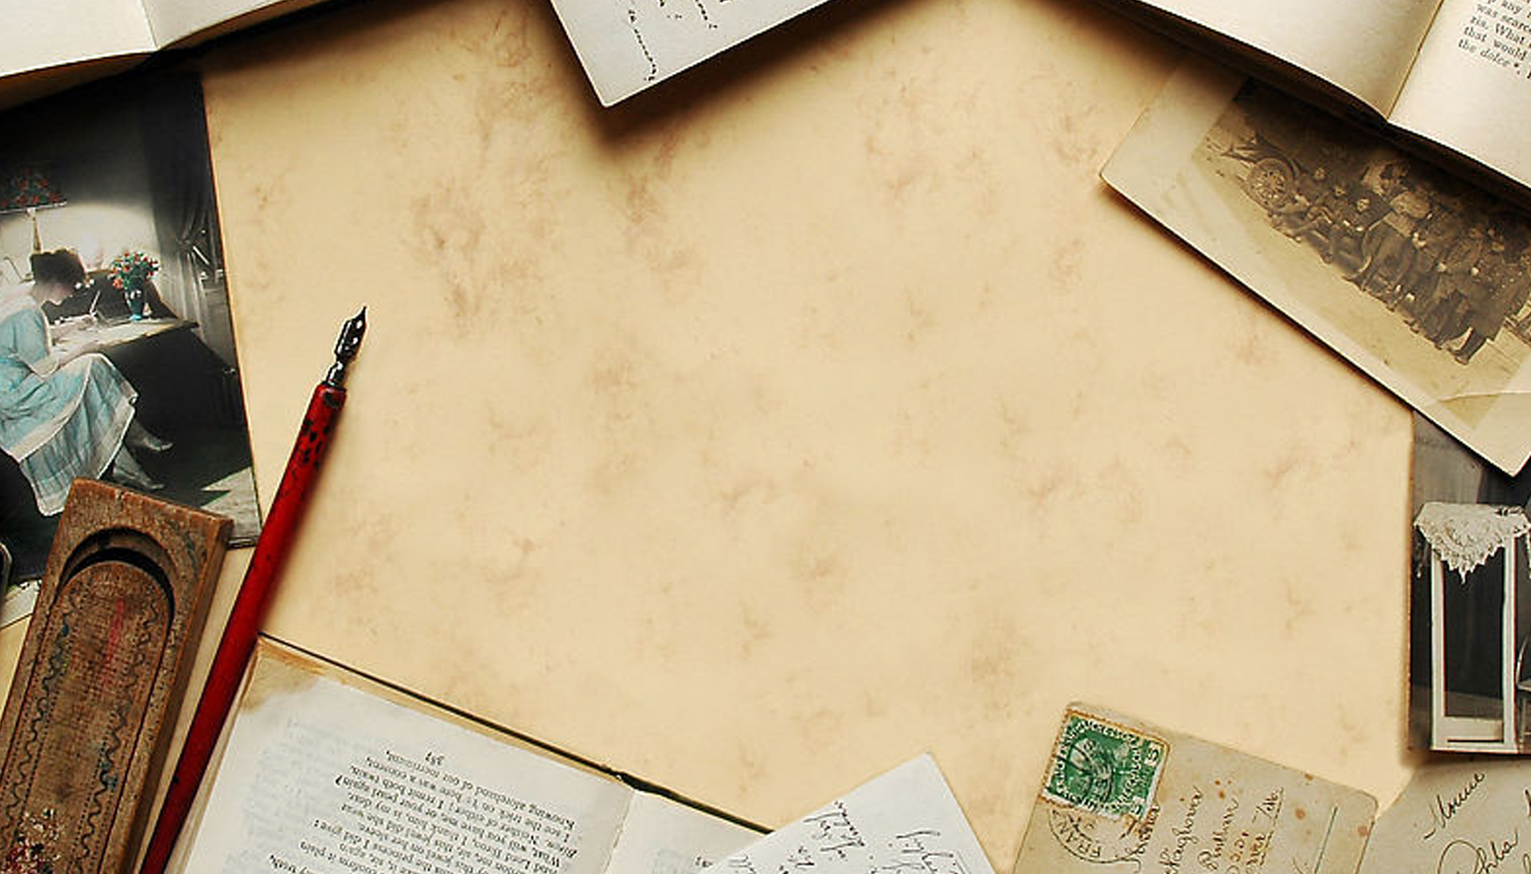
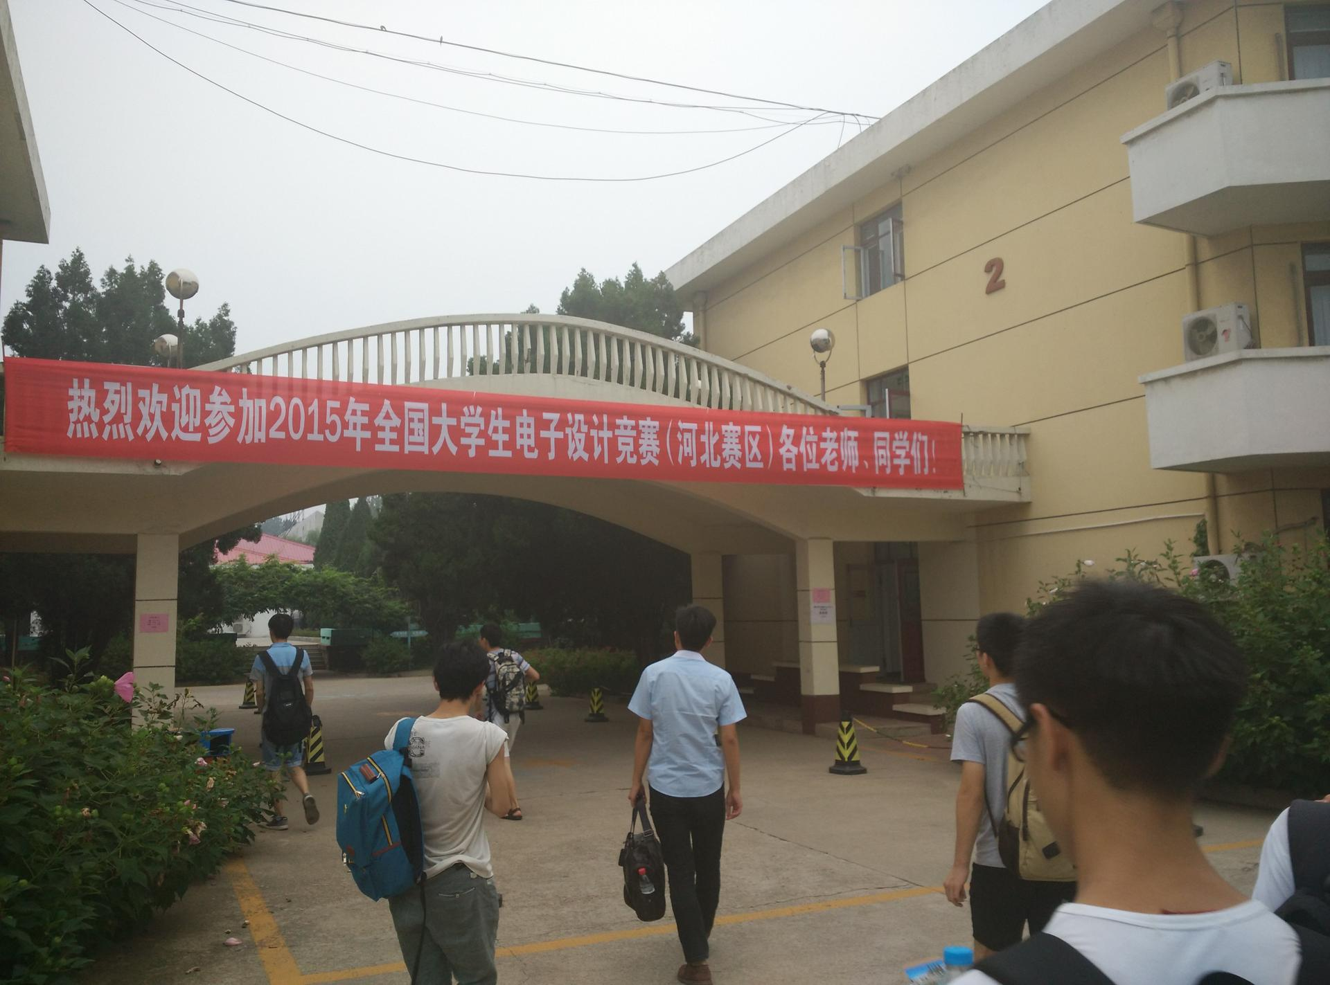
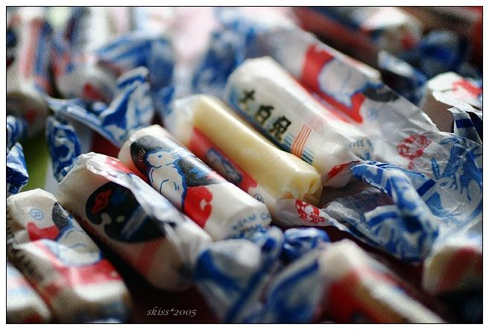
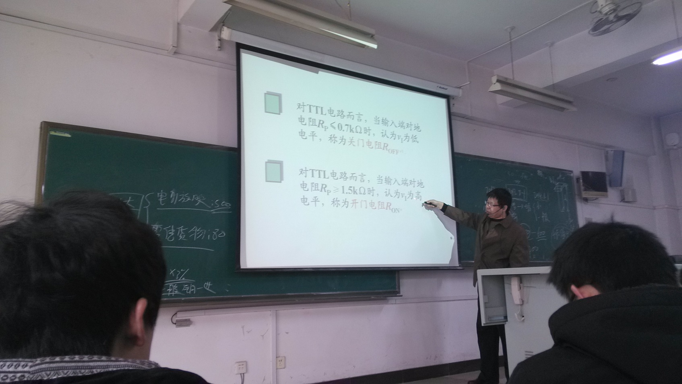

Slide 13
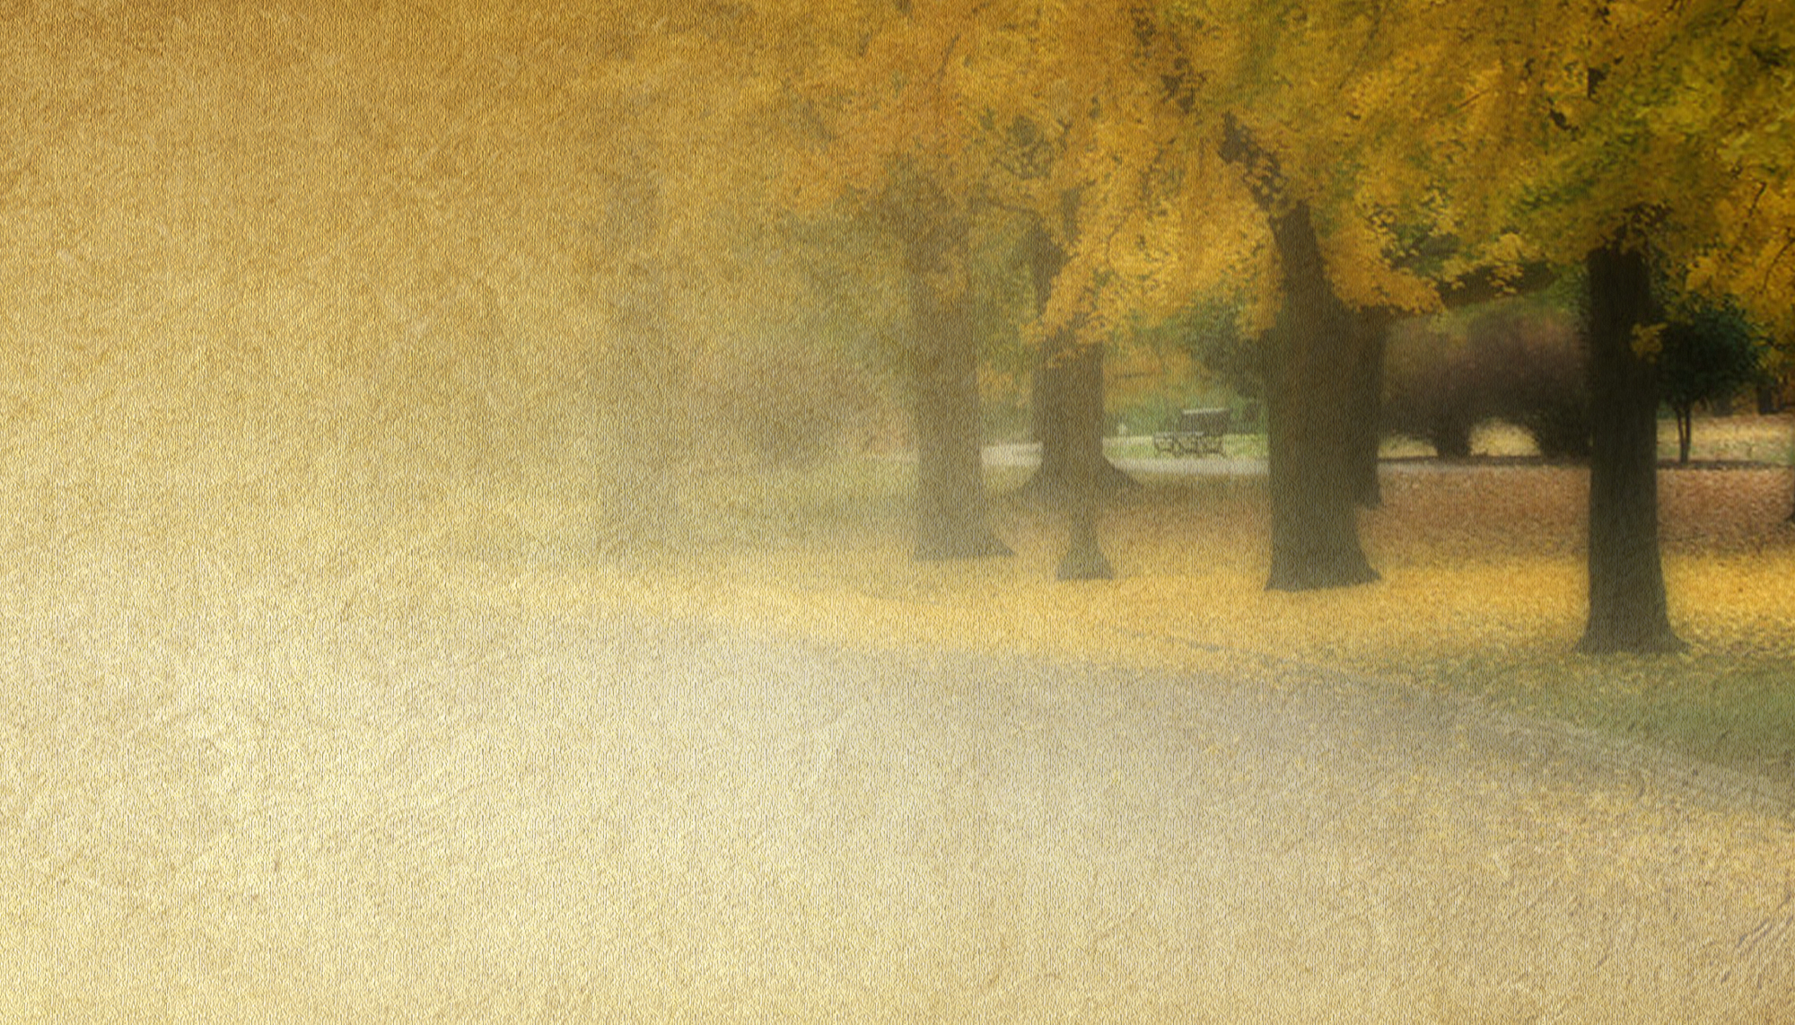
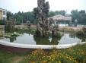
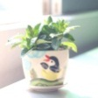






























这就是我们的王老师
快速换照片小贴士：
此心形所用照片都为正方型，请在PS或其它软件中将您的照片裁成正方形，然后点击心形中照片右键“更改图片”替换照片。

